Slide 1
Ang Kaugnayan ng Lokasyon sa Paghubog ng Kasaysayan ng Bansa

Slide 2
Ang Kaugnayan ng Lokasyon sa Paghubog ng Kasaysayan ng Bansa
Noon pa man, mahalaga na ang papel na ginagampanan ng lokasyon ng Pilipinas sa paghubog ng kasaysayan nito. Ang lokasyon ng Pilipinas sa mundo ay katatagpuan ng mga saganang yamang likas, maipagmamalaking anyong lupa at anyong tubig, mainam na panahon at klima, at malawak na baybayin at daungan. Ang mga ito marahil ang umakit sa mga dayuhang mangangalakal, migrante, turista, at mananakop.

Slide 3
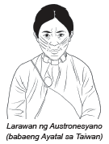
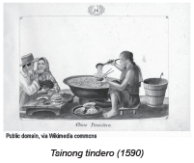
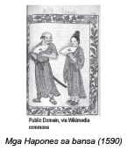
Ang Kaugnayan ng Lokasyon sa Paghubog ng Kasaysayan ng Bansa
Noon pa man, mahalaga na ang papel na ginagampanan ng lokasyon ng Pilipinas sa paghubog ng kasaysayan nito. Ang lokasyon ng Pilipinas sa mundo ay katatagpuan ng mga saganang yamang likas, maipagmamalaking anyong lupa at anyong tubig, mainam na panahon at klima, at malawak na baybayin at daungan. Ang mga ito marahil ang umakit sa mga dayuhang mangangalakal, migrante, turista, at mananakop.
Batay rin sa ilang tala ng kasaysayan ng mga sinaunang kabihasnang Asyano, ang ilan sa mga sinaunang Pilipino ay nagkaroon na ng pakikipag-ugnayan at pakikipagkalakalan sa mga karatig-bansa nito noon pa man. Makikita ito sa mga impluwensiya sa kultura at paniniwala na namana natin mula sa mga Tsino, Arabe, Hapones, at Indian. Ang mga Muslim na misyonero, iskolar, at mangangalakal ay nakarating din sa bansa at ilan sa kanila ay nagtatag ng mga pamayanang Muslim at pamahalaang Sultanato. Sinimulan din nila ang pagpapakalat ng relihiyong Islam sa ilang mga pulo sa bansa.

Slide 4
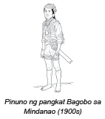
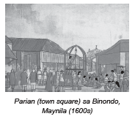
Ang Kaugnayan ng Lokasyon sa Paghubog ng Kasaysayan ng Bansa
Hindi man narating noon ng marami sa mga sinaunang Pilipino ang mga tanyag na sinaunang lipunang Asyano, nakarating naman sa atin ang mga impluwensiya nila. Ito ay dahil nagsilbing sentro ng palitan ng kalakal ang ilan sa mga daungan ng bansa tulad ng Cebu, Pampanga, Zamboanga, Sulu, Mindoro, at Maynila. Ang iba namang impluwensiya ay dinala at ipinakilala sa atin ng ilang mga pangkat ng mangangalakal at misyonero mula sa Kanluran, Silangan, at Timog-silangang Asya. Ilan sa mga halimbawa nito ay ang mga produkto mula sa China tulad ng jade, salamin, at porselana. Dinala naman ng mga Arabeng Muslim na iskolar at mangangalakal ang relihiyong Islam, tapete o telang inilalagay sa mesa, at mga kagamitang yari sa bronse. Sa kasalukuyan, nagpapatuloy pa rin ang ating pakikipagpalitan ng kalakal, kaisipan, at kalinangan sa mga bansang ito.

Slide 5
Ang Kaugnayan ng Lokasyon sa Paghubog ng Kasaysayan ng Bansa
Noong ika-16 siglo, naglayag sa mga karagatan ang mga Espanyol upang tumuklas ng bagong ruta, mula kanluran patungong silangang bahagi ng mundo, patungo sa pulo ng pampalasa: ang Moluccas sa Timog-silangang Asya. Ang kanilang paglalayag ay may layunin din na makahanap ng mga bagong lupain, makamit ang karangalan para sa sarili at bansa, at maipakalat ang relihiyong Kristiyanismo. Sa kanilang paglalayag sa mahabang panahon ay napadpad sila sa ilang mga pulo sa Pilipinas. Naakit sila sa kagandahan ng lokasyon at sa likas na yaman nito. Hindi nagtagal ay sunod-sunod na dumating ang iba pang ekspedisyon gamit ang panibago at mas maikling ruta na kanilang natuklasan. Sa loob ng mahigit 300 taon, naranasan ng Pilipinas ang napakahaba at masalimuot na kasaysayan at pananakop sa ilalim ng bansang Espanya.
Dahil nakaharap sa Pacific Ocean at nagsisilbing bansang hangganan ng China sa South China Sea, ang Pilipinas ay ipinalalagay na nasa estratehikong lokasyon. Matatandaan na sinakop din ng Estados Unidos ang Pilipinas at nagtayo ng base militar noon. Kaakibat pa ng lokasyon nito sa mundo ay ang mahabang baybayin, malawak na daungan, at masaganang likas na yaman. Ito marahil ang nagbunsod sa ibang bansa na sakupin ito. Naipit at nasangkot pa nga ang bansa sa awayan ng Japan at Estados Unidos noong Ikalawang Digmaang Pandaigdig. Maituturing ang pangyayaring ito na isa sa pinakamadilim na bahagi ng ating kasaysayan.
Dumaan man tayo sa mahaba at masalimuot na kasaysayan, unti-unti rin namang umusbong ang sariling pagkakakilanlan nating mga Pilipino. Patuloy na hinuhubog ng ating lokasyon sa mundo ang ating kasaysayan, kalinangan, at pagkakakilanlang kultural.

Slide 6
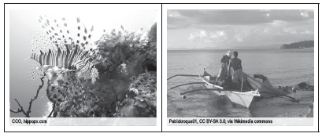
Ang Kaugnayan ng Lokasyon sa Paghubog ng Kasaysayan ng Bansa
Ang Pilipinas Bilang Isang Bansang Arkipelago
Ang lokasyon ng Pilipinas bilang isang bansang arkipelago ay mayroong mabuti at masamang epekto sa buhay, ari-arian, kabuhayan, at pag-unlad ng mga Pilipino. Ang pagkakaroon ng insular na lokasyon ng Pilipinas ay mainam sapagkat:
• nakapagbibigay ito ng mga yamang-dagat;
• nakapagbibigay ang mga ito ng kabuhayan sa mga nakatira sa baybaying-dagat;
• nagsisilbi rin itong daungan o port of call ng ilang mga bansa;
• nagsisilbi itong terminal ng ilang biyahe o rutang panghimpapawid;
• nagsisilbi itong tagpuan ng iba’t ibang kultura sa rehiyong Asya-Pasipiko;
• estratehiko ang lokasyon nito sa mapa kaya nagiging sentro ng pamamahagi ng mga produkto at serbisyo ng iba’t ibang bansa; at
• hindi ito nakadugtong sa kalupaan ng mainland Asia kaya hindi nito pinoproblema ang tunggalian ng mga hangganang lupa o border conflict.

Slide 7
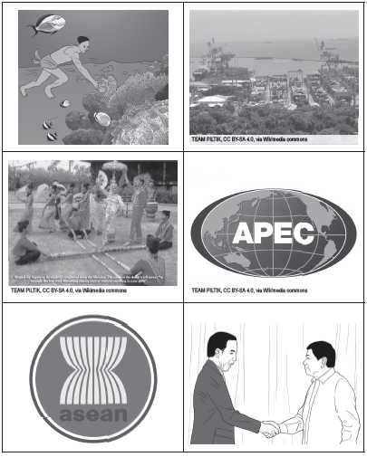

Slide 8
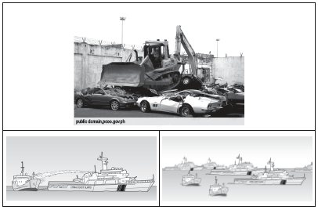
Ang Kaugnayan ng Lokasyon sa Paghubog ng Kasaysayan ng Bansa
Mayroon din namang hindi mabuting dulot ang lokasyon ng Pilipinas. Narito ang ilan sa mga ito:
• Hindi nababantayan ang pagpasok ng mga ilegal na produkto sa lahat ng daungan o pantalan sa bansa katulad ng smuggled goods.
• Kulang sa tauhan at depensa na magbabantay sa lahat ng dagat na nakapalibot sa bansa. Nasasangkot ang ating bansa sa mga iringan o isyu sa agawan ng teritoryong pandagat tulad ng agawan ng mga isla at bahura sa West Philippine Sea at South China Sea.
• Matatagpuan ang Pilipinas sa bahagi ng Pacific Ocean kung saan nabubuo ang pinakamalalakas na bagyo sa mundo tulad ng Ondoy at Yolanda.
• Bahagi rin ang Pilipinas ng Pacific Ring of Fire kung saan matatagpuan ang pinakaaktibong mga bulkan sa mundo kagaya ng Taal Volcano at Mayon Volcano. Ang lokasyon ng bansa ay nagdudulot ng malalakas na lindol at mapanirang pagsabog ng bulkan.

Slide 9
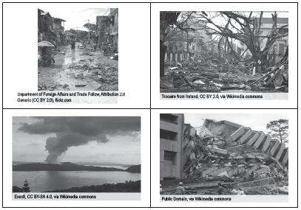
Ang Kaugnayan ng Lokasyon sa Paghubog ng Kasaysayan ng Bansa
Sa ngayon, nahaharap tayo sa matitinding hamon dulot ng ating lokasyon sa mundo tulad ng mga kalamidad, banta ng terorismo, at sigalot o agawan sa teritoryo. Tandaan: ang ating lokasyon ay patuloy na humuhubog sa ating kamalayan, pagkakakilanlan, at maipagmamalaking kasaysayan.

Slide 10
PAGSASANAY
Magbigay ng advantages at disadvantages sa pagiging arkipelago ng bansang Pilipinas.
Advantages
-
-
Disadvantages
-
-

Slide 11
SUSI NG PAGWAWASTO
(Maaaring magkaiba-iba ang sagot ng mga mag-aaral.)
Advantages
- nakapagbibigay ito ng mga yamang-dagat
- nagsisilbi itong terminal ng ilang biyahe o rutang panghimpapawid
Disadvantages
- Hindi nababantayan ang pagpasok ng mga ilegal na produkto sa lahat ng daungan o pantalan sa bansa katulad ng smuggled goods.
- Matatagpuan ang Pilipinas sa bahagi ng Pacific Ocean kung saan nabubuo ang pinakamalalakas na bagyo sa mundo tulad ng Ondoy at Yolanda.

